Slide 1
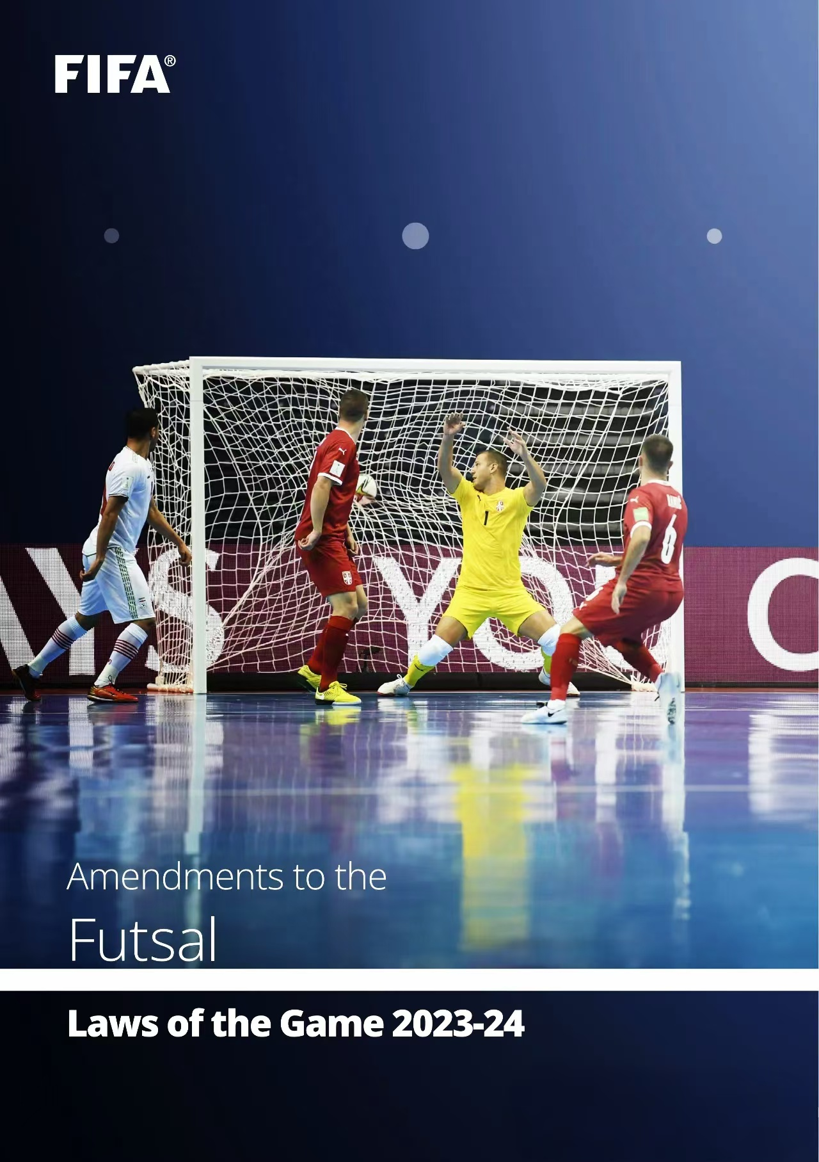
南京航空航天大学 天目湖足球协会 裁判员培训 （五人制）

Slide 2
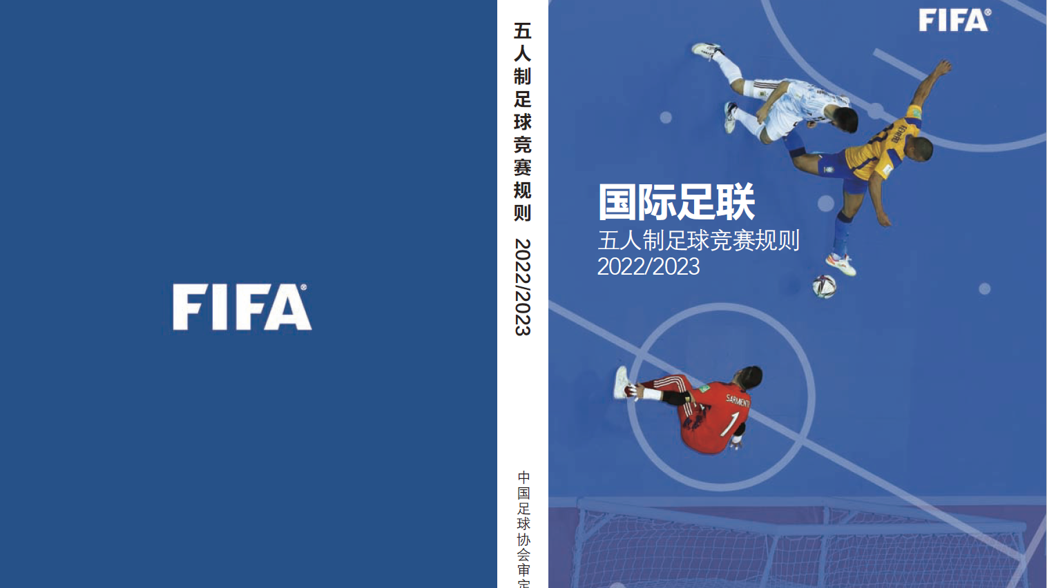
五人制足球 竞赛规则

Slide 3
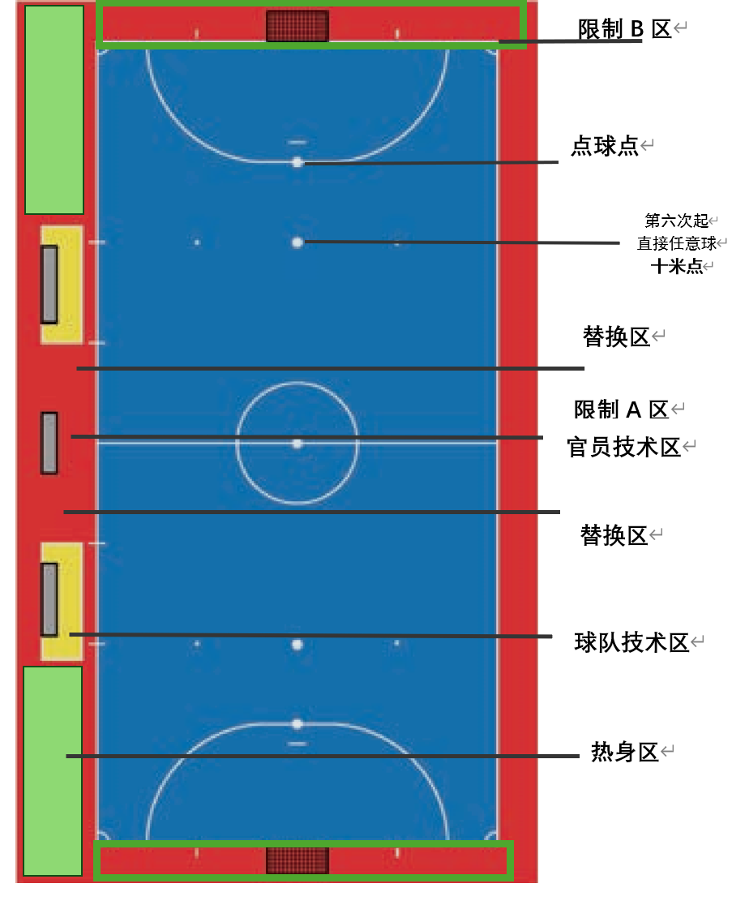
1.比赛 场地

Slide 4
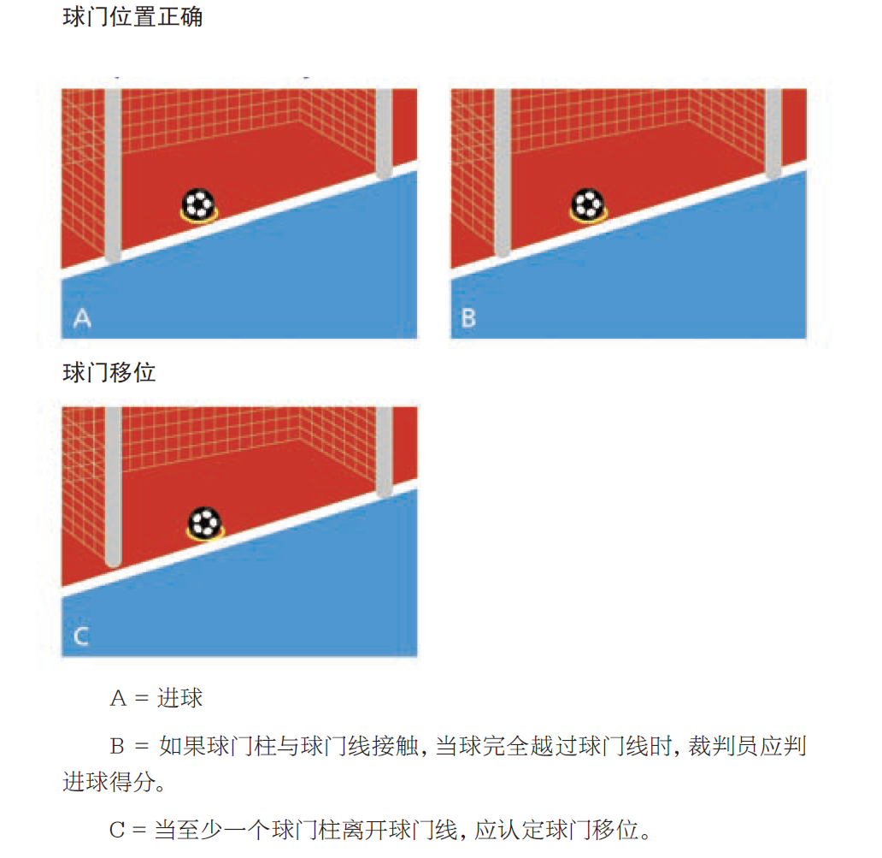
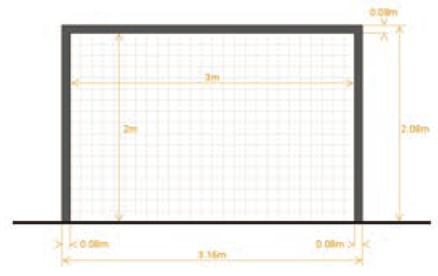
2.球门&球门移位
五人制足球的球门不是固定的，但请注意如果故意移动或推翻球门，进球无效并且将会被警告。
球门宽3M高2M

Slide 5
3.球
4号低弹球
0.6-0.9个海平面标注大气压
当球从2米的高度落下时,第一次反弹高度应不低于50厘米且不高于65厘米。

Slide 6
4.场上队员&替换程序
每队最多可以有5名场上队员，其中1名必须为守门员。如果场上任意一队队员少于3人，比赛不得开始或继续。
在一场比赛中替换不限次数。
同一时刻每队最多被允许有5名替补队员热身。

Slide 7
替换程序
无论比赛进行还是比赛停止，可以在任何时刻进行替换，中场休息和暂停时除外。替补队员替换场上队员，遵循下列程序
被替换下场的场上队员从本方替换区离场；
被替换下场的场上队员离场无需经裁判员同意；
替补队员进入场地无需经裁判员同意，先下后上；
替补队员从本方替换区进入场地；
当替补队员用手将背心递交给被替换的场上队员后经由本方替换区完全进入比赛场地时，替换程序完成，除非被替换的场上队员依据规则提到的其他任何原因从另外的区域离场，此时替补队员应将背心用手递交给第三裁判员；
被替换下场的队员可以再次参加比赛。

Slide 8
更换守门员
任何替补队员都可以替换守门员，而不需通知裁判或等比赛停止
任何场上队员可以和守门员互换位置，但是应在比赛停止时通知裁判员后进行；
场上队员或替补队员替换守门员，应穿着背部印有自己球衣号码的守门员上衣。

Slide 9
队员被罚令出场
比赛开始后一名场上队员被罚令出场，在该队员被罚令出场的2分钟比赛时间后（该队经历2分钟的减员），经计时员或第三裁判员允许
一名替补队员可以进入比赛场地代替被罚令出场的队员。如果在2分钟内有进球发生，则适用以下条款：
人数较多的一方进球，则人数较少的一方可以增加1人；
如果双方队员人数相等且出现进球，则双方人数均不增加，直到各自经历2分钟减员；
如果双方队员人数是5对3，且5人一队进球，则3人一队只能增加1人；
如果人数较少的一队进球，则人数不变，直到2分钟结束，除非期间人数较多一队进球。

Slide 10
5.比赛时间
比赛分为两个20分钟相同的半场。时间结束无论发生什么，比赛都是结束。从1/4决赛开始使用净时间。
每队在个半场各有一次暂停的权利（向第三裁判员递交暂停卡）暂停时间一分钟。如上半场未使用，不带入下半场。加时赛没有暂停。
球队在中场休息时需交换替补席，加时赛没有中场休息，仅交换替补席，但有短暂的补水时间（不超过一分钟）

Slide 11
6.越位
五人制足球比赛没有越位

Slide 12
7.四秒&二次触球
除罚球点球外，所有球都应在4秒内发出。
守门员在本方半场仅能触球一次，否则将判罚间接任意球。在球权发生转后方可再次触球，越过中线后可无限次触球。
守门员在本方半场任何时候拿到球都要在4秒内传出，否则将判罚间接任意球，越过中线后将没有时间限制

Slide 13
8.任意球
二人成墙
应在4秒内发出
当第六次累计犯规时，将执行大点球，如果第六次犯规在罚球区内则执行罚球点球。
大点球只能以射门为目的，如果不以射门为目的，将被判罚守方间接任意球。大点球不能排人墙。

Slide 14
9.踢界外球
应在4秒内发出
踢界外球不能直接得分:
如果球直接进入对方球门，判掷球门球。
如果球直接进入本方球门,判踢角球。
所有对方队员应距踢界外球的边线上的地点至少5米。
如踢界外球未进场，则换发。如在同一侧出场地，在新地点踢界外球。请注意如果在踢界外球时，踢球队员的同队队员离开比赛场地以欺骗对方队员或获得有利位置,则违规队员应被警告,由对方踢界外球。

Slide 15
10.掷球门球
由守方守门员在罚球区内任何一点将球掷出或释放。
当球被掷出或释放且明显移动时，即为比赛恢复。
当发球方准备好恢复比赛或裁判员示意发球方准备好恢复比赛时,应在4秒内将球发出,恢复比赛。
对方队员应处在罚球区外,直至比赛恢复。
应在4秒内发出，如超过4秒未发出，则判罚间接任意球

Slide 16
比赛官员
裁判员
第二裁判员
助理裁判员：
第三裁判员
计时员
第四裁判员

Slide 17
计时员
正确开球后开启计时器;
比赛停止时停止计时器;
当比赛通过踢界外球、掷球门球、角球、开球、任意球、罚球点球或10米点罚球或坠球正确恢复后,重新启动计时器;
在进球、判罚罚球点球或任意球后,或在队员受伤后停止计时器:在裁判员给出相应信号后停止计时器;
对1分钟新停进行计时;
对球队的2分钟减员进行计时;
以不同于裁判员的哨音或其他声音信号,示意上半场结束、全场结束或当有加时赛时加时赛的半场结束。
提供任何与比赛相关的信息

Slide 18
第三裁判员
协助场上两位裁判员和计时员;
记录每个半场裁判员示意的双方球队的累计犯规;一支球队半场累计犯规已达5次时给出规定的信号;在计时台上摆放明显标志，示意一队在半场比赛中累计犯规已达5次;
记录请求的暂停;
当球队官员请求暂停时通知计时员;
在计时员发出声音信号时给出规定的暂停信号，通知裁判员和双方球队暂停得到准予;
就比赛参与者的任何犯规、不正当行为或非体育行为通知场上裁判员,场上裁判员可以决定是否予以考虑;
在裁判员执行警告或罚令出场出现明显错误，或有暴力行为发生在裁判员视线范围之外时，用信号通知裁判员。在任何情况下,裁判员根据比赛相关的事实做出决定;
监督任何位于技术区域或替补席人员的行为，并将任何不当行为通知裁判员;
在没有计时员的比赛中，记录时间

Slide 19
犯规与不正当行为
犯规程度，手球，可警告的犯规，罚令出场的犯规，DOGSO、SPA，严重犯规&暴力行为，球队官员的处罚

Slide 20
可警告的犯规
场上队员犯有如下行为时,应被警告:
延误比赛恢复;
以语言或行动表示异议;未经两名裁判员之一的许可进入或离开比赛场地或违反替换程序;当比赛以坠球、角球、任意球或踢界外球恢复时,未退出规定距离;持续违反规则(对“持续”的定义并没有明确的次数和犯规类型);
非体育行为。
替补队员犯有如下行为时，应被警告:
延误比赛恢复;
以语言或行动表示异议;
违反替换程序进入比赛场地;
非体育行为。
如果出现两个独立的、可警告的犯规行为(即使发生在相距很近的时间或距离内),应进行两次警告,例如一名队员未经替换区进入比赛场地，随后实施了一次鲁养的抢截或通过犯规/手球阻止了对方有希望的进攻等。

Slide 21
罚令出场的犯规
场上队员或替补队员犯有如下行为时，应被罚令出场:
通过手球犯规(守门员在本方罚球区内除外)或故意移动或推倒球门(例如阻止球越过球门线)破坏对方球队进球或明显的进球得分机会。
通过向犯规方球门移动的对方队员实施可判为任意球的犯规，破坏进球或明显的进球得分机会(下述相关情况除外)。
严重犯规。
咬人或向任何人吐口水。
暴力行为。
使用攻击性、侮辱性或辱骂性的语言和/或行为。
在同一场比赛中得到第二次警告。
被罚令出场的场上队员或替补队员应离开比赛场地周边区域及技术区域。

Slide 22
严重犯规&暴力行为
危及到对方队员安全或使用过分力量、野蛮方式的抢截，应视为严重犯规加以处罚。任何队员用单腿或双腿从对方身前、侧向或后方,使用过分力量或危及对方安全的蹬踹动作，应视为严重犯规。
暴力行为是指队员的目的不是争抢球，而是对对方队员或任何其他人，使用或企图使用过分力量或野蛮动作，无论是否与他人发生身体接触。暴力行为可能发生在场内或场外，无论比赛进行中或停止时涉及暴力行为时裁判员不应掌握有利条款，除非有明显的进球得分机会。在这种情况下,裁判员应在下一次比赛停止时将有暴力行为的队员罚令出场。提醒裁判员，暴力行为常常会导致队员间的集体冲突;因此，裁判员应严格干预以尽力避免其发生。有暴力行为的场上队员或替补队员应被罚令出场。

Slide 23
球队官员的处罚
如果球队官员违反规则且违规人员无法被辨别确认，则该球队技术区域内最高职务的教练员将接受此纪律处罚。
劝诫
警告
罚令出场

Slide 24
劝诫
下列违规行为通常应进行劝诫，如果反复或过于明显地违规，则应警告或罚令出场:
以有礼貌/非对抗的态度进入比赛场地。
不配合比赛官员。例如无视助理裁判员的指令/要求。
轻微/较低程度地(以语言或行动)对判罚表示异议。
偶尔离开技术区域，且无其他违规行为。

Slide 25
警告
球队官员应警告的违规行为包括(但不仅限于):
清晰/持续地违反技术区域的限制。
延误本方球队恢复比赛。
故意进入对方技术区域(非对抗性地)。
以语言或行动表示异议，包括:
扔/踢饮料瓶或其他物品。
做出明显对比赛官员缺乏尊重的动作。例如讽刺性地鼓掌等。
过分/持续地做出出示红牌或黄牌的动作。
做出挑衅或煽动性的动作或行为。
持续做出不可接受的行为(包括重复发生应被劝诫的违规)。
表现出对比赛缺乏尊重。

Slide 26
罚令出场
应罚令出场的违规行为包括(但不仅限于):
延误对方球队恢复比赛。例如持球、将球踢走、妨碍队员的移动等。
故意离开技术区域并且:
对比赛官员表达异议或抗议。
表现出挑衅或嘲讽的态度。
以侵略性或对抗性的态度故意进入对方技术区域
故意向场内扔/踢物品。
进入比赛场地并且:
与比赛官员进行对抗(包括在半场及全场比赛结束时)。
干扰比赛、对方队员或比赛官员。
对其他任何人的身体或攻击行为(包括吐口水或咬人)在一场比赛中受到第二次警告。
使用攻击性、侮辱性或辱骂性的语言和/或行为。
使用未经授权的电子或通信设备和/或在使用电子或通信设备时做出不当行为。
暴力行为。

Slide 27
裁判员实践指南
手势，选位

Slide 28
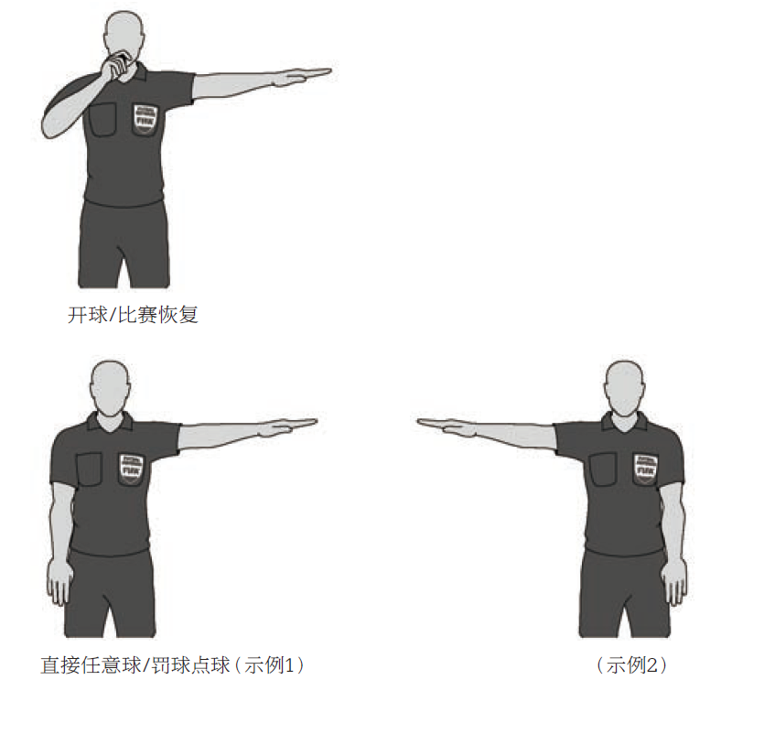
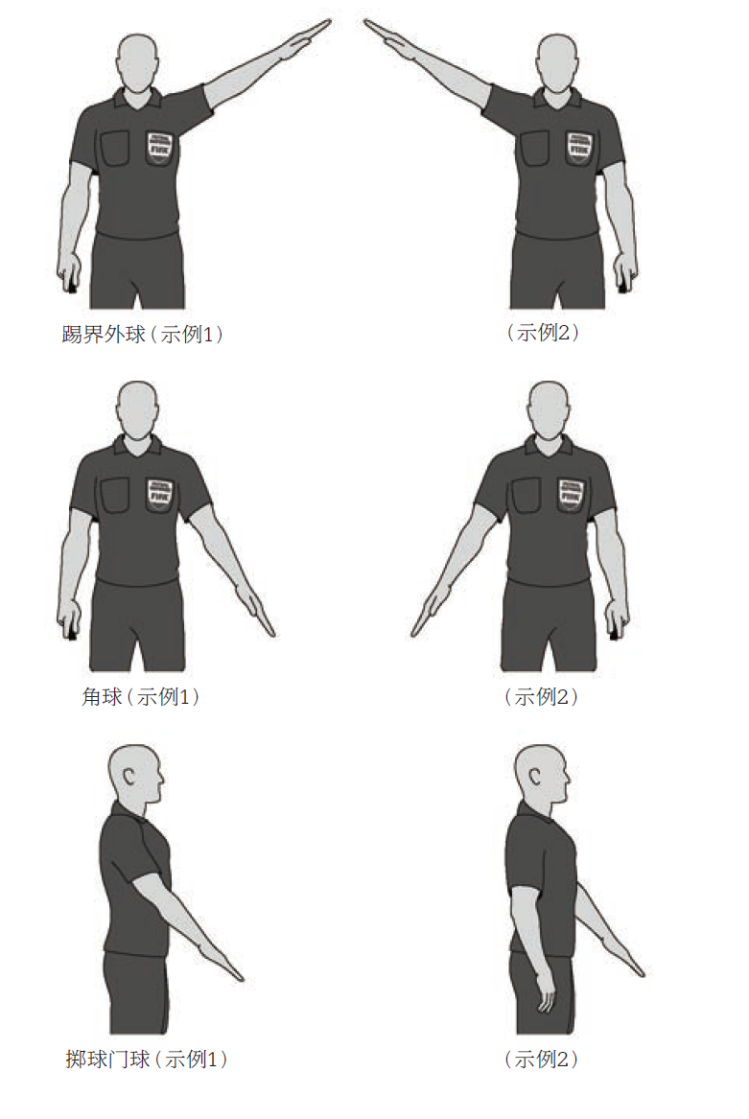

Slide 29
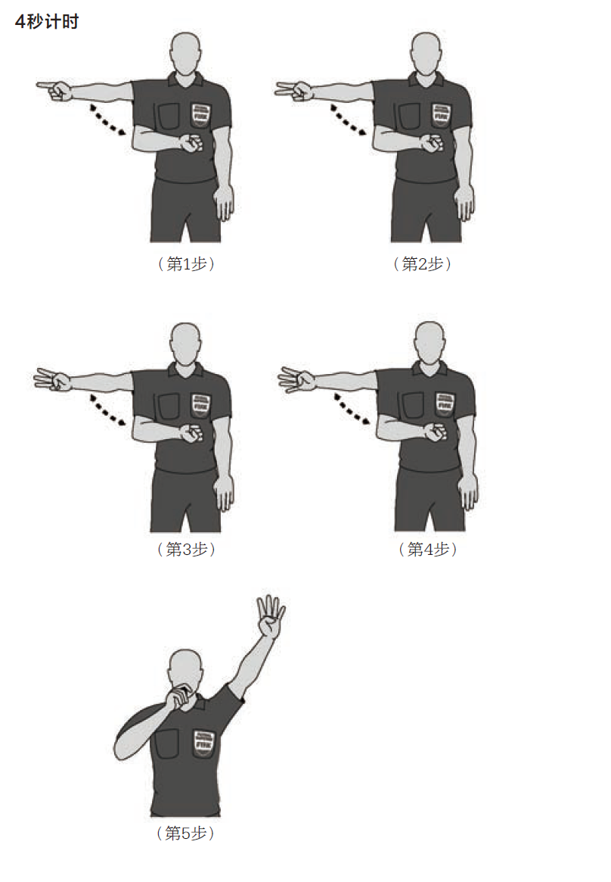
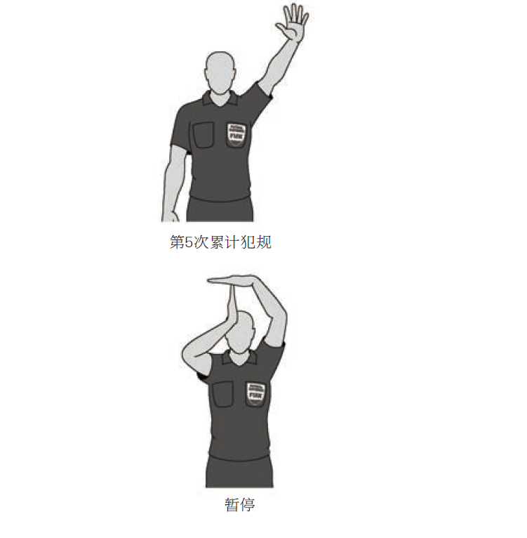

Slide 30
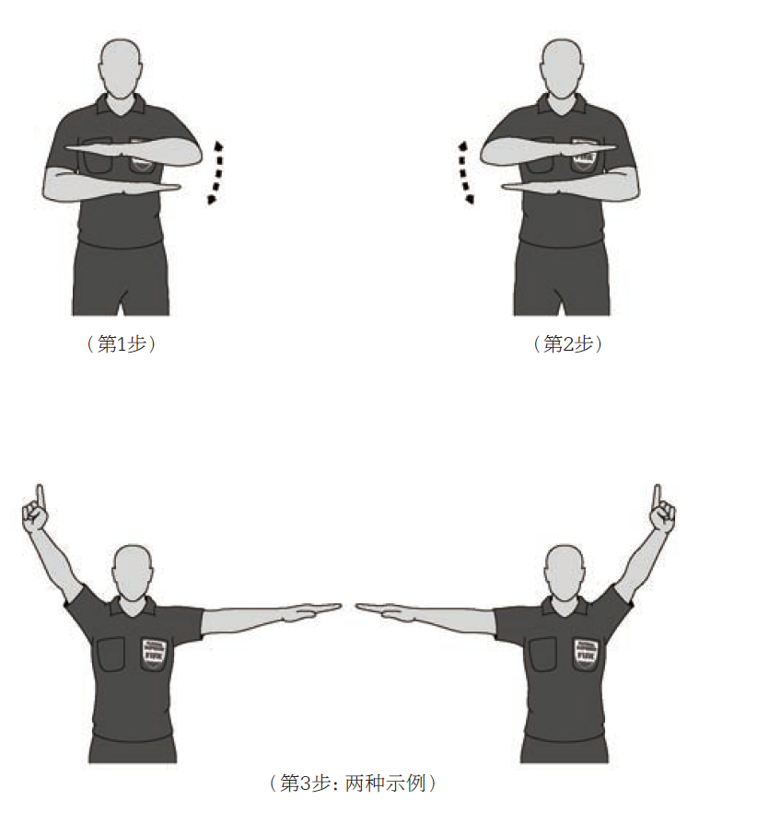
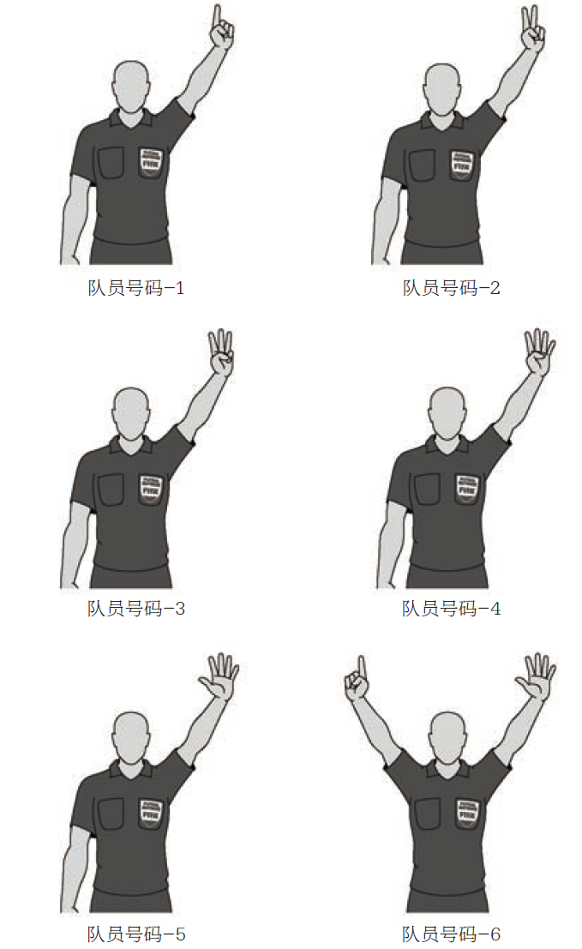
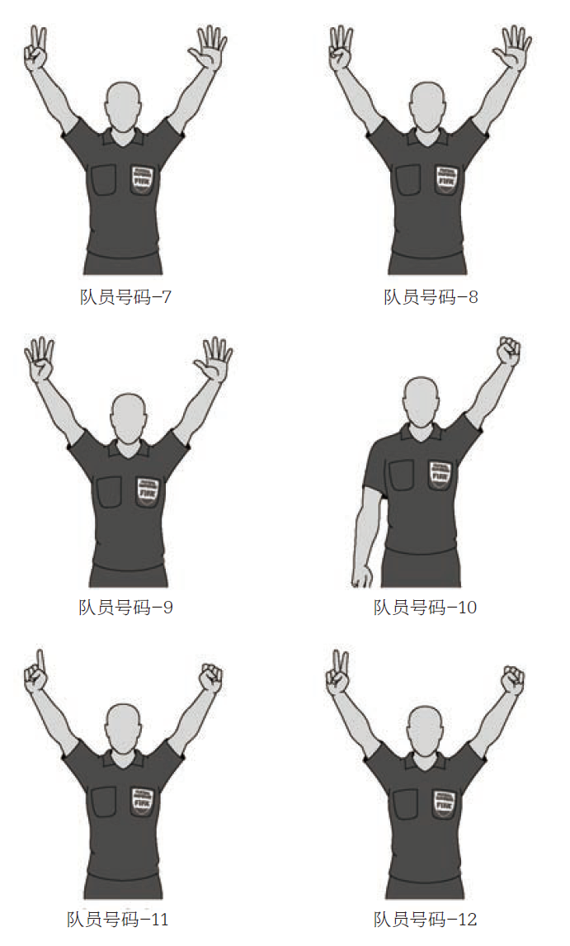

Slide 31
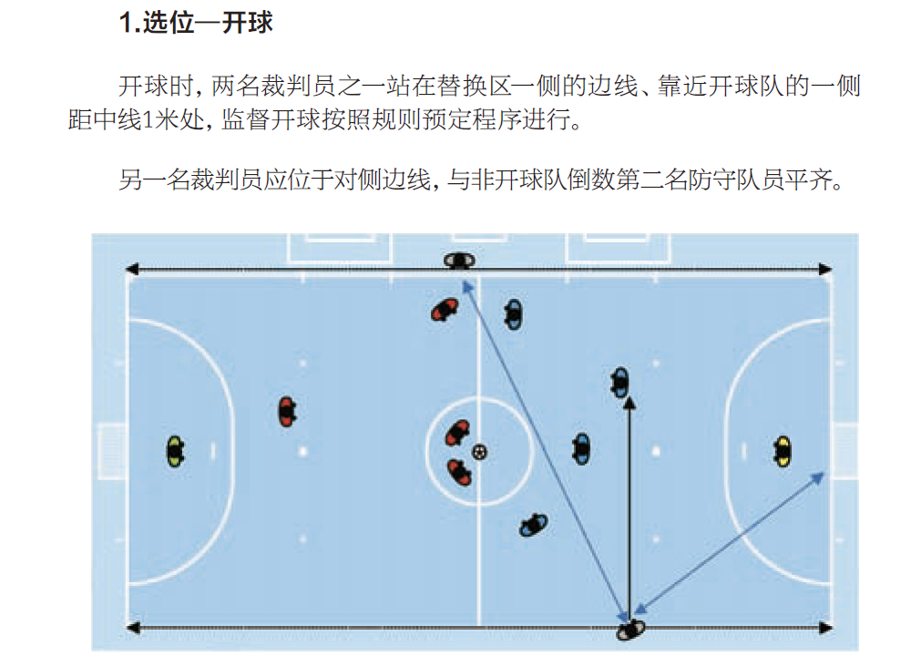

Slide 32
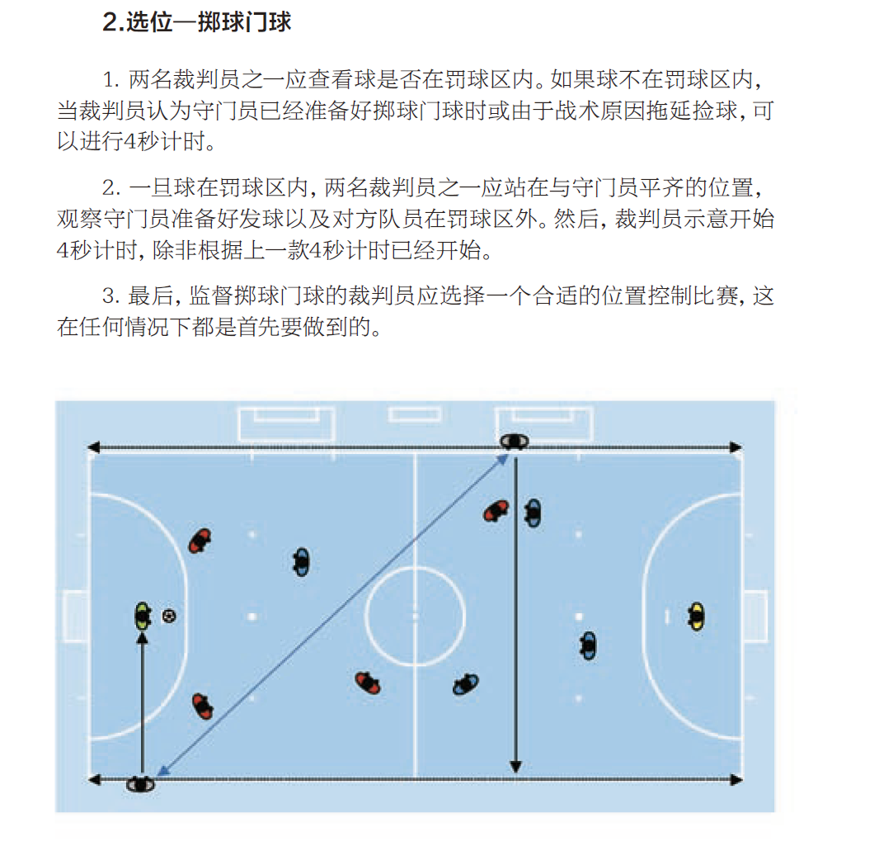
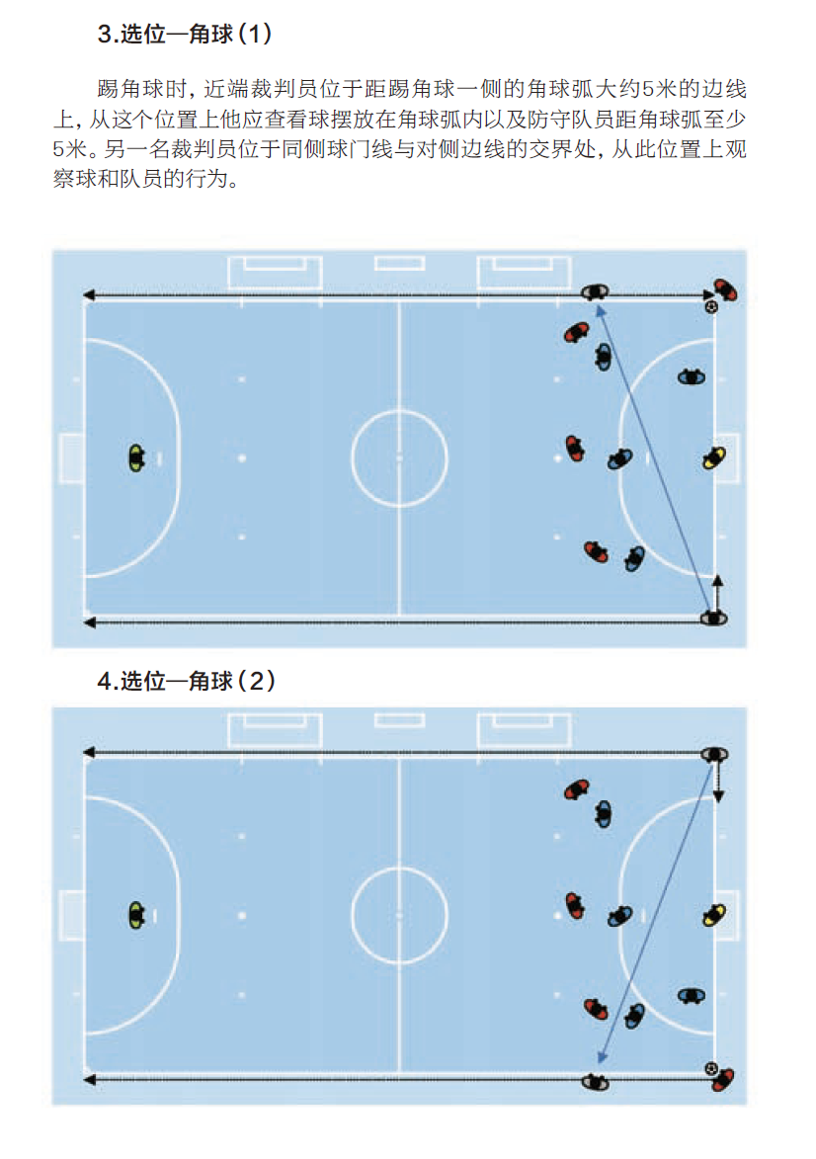

Slide 33
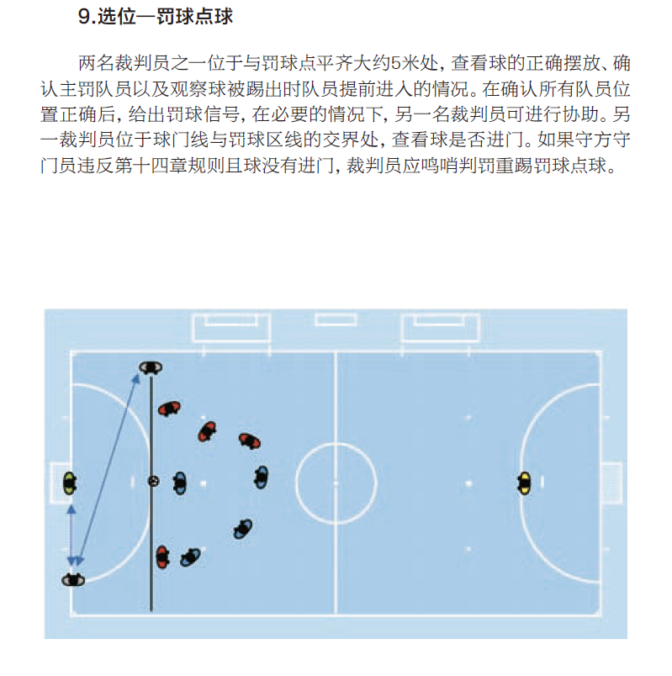
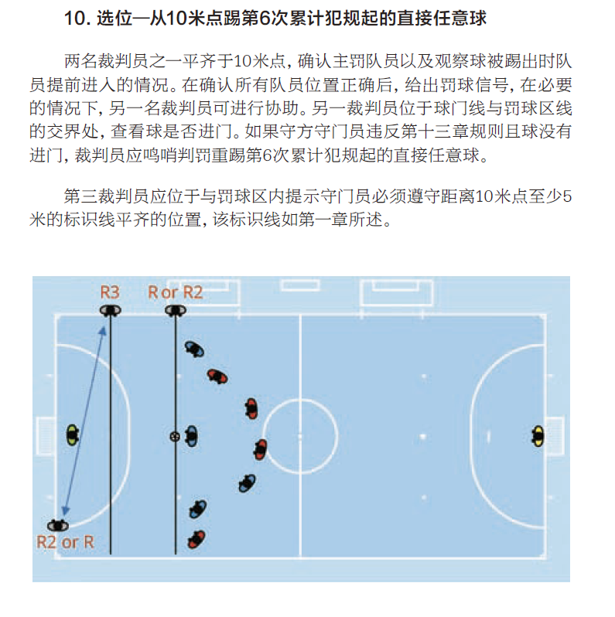

Slide 34
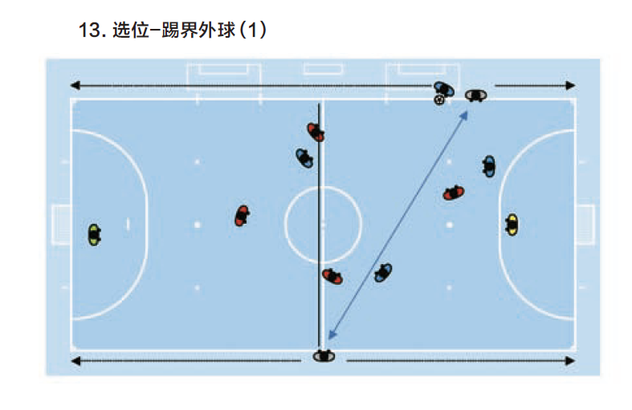

Slide 35
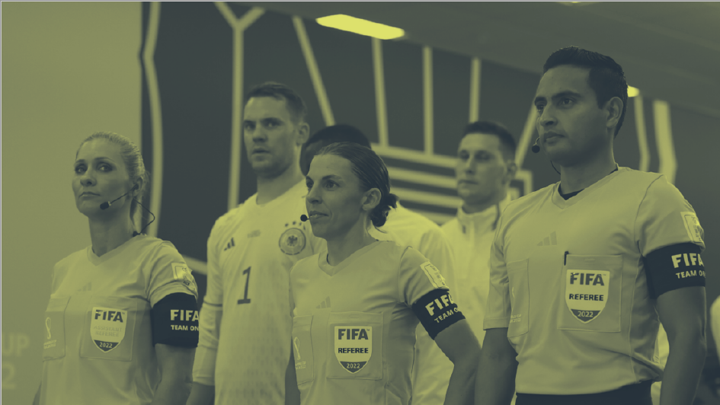
9.视频辅助（Video Support）
视频辅助技术使用原则，仅适用以下四种情况：
（1）进球/未进球
（2）罚球点球/不是罚球点球
（3）直接红牌
（4）纪律处罚对象错误
使用方法：主教练（或在主教练缺席的情况下，另一制定球队官员）对上述情况的判罚有异议，可向裁判员提出挑战，裁判员将使用视频辅助进行判断。如挑战成功裁判员将更改初始判罚，如挑战失败则代表裁判员初始判罚正确。裁判员不得主动使用视频辅助技术。
此外每队的成挑战次数没有限制，但每个半场每队有一次失败挑战的机会。上半场未使用的挑战不能带到下半场。

Slide 36
提问？

Slide 37
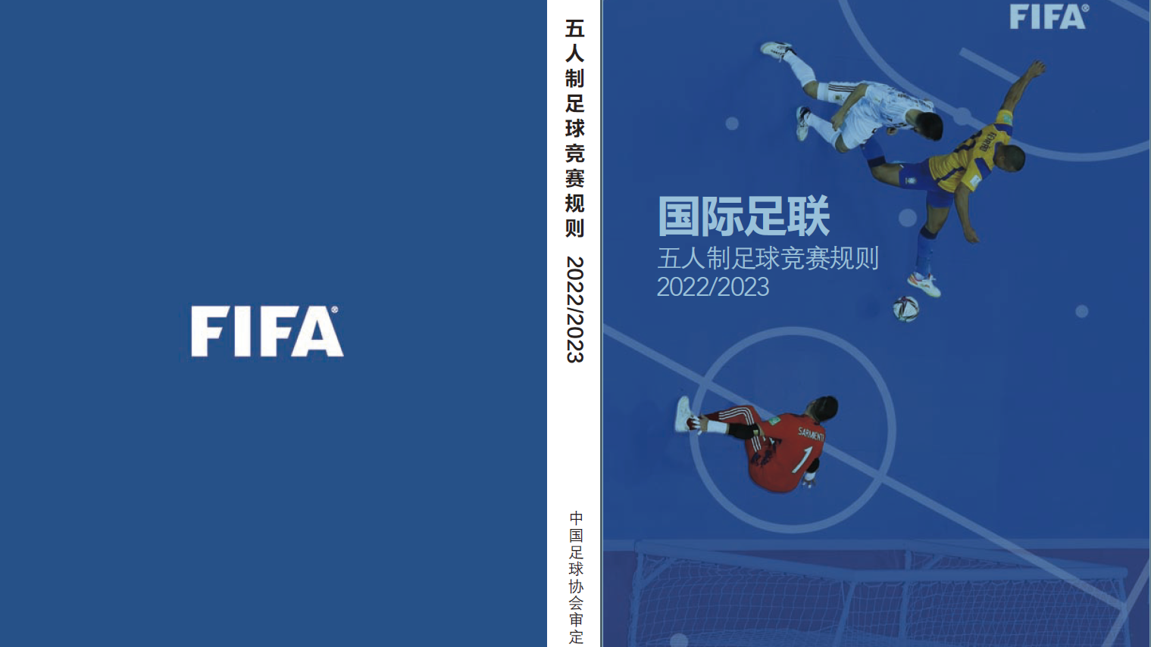
谢谢

